Slide 1
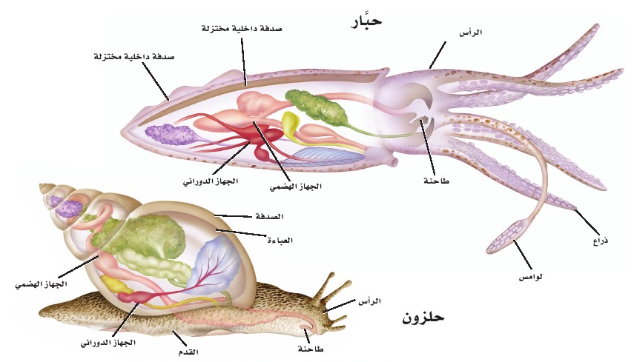
{ الرخويات }
مثل الحلزون ـ والحبار ـ والأخطبوط ـ
والمحار .
* تركيب الجسم *
حيوانات طرية ذات تناظر جانبي لها
تجويف جسمي حقيقي ولها أقدام عضلية
وجهاز هضمي ( له فتحتان ) ولها عباءة
( تحيط بأعضائها الداخلية ) وهي التي
تفرز الصدفة في بعض الأنواع كالمحار
مثلا .
* معيشتها *
1ـ حرة في المياه
( العذبة ـ المالحة ـ الأماكن الرطبة ) .
2ـ بعضها بطيئة كالحلزون وبعضها
سريع كالأخطبوط
( الذي يتحرك بقوة الدفع النفاث ) .

Slide 2
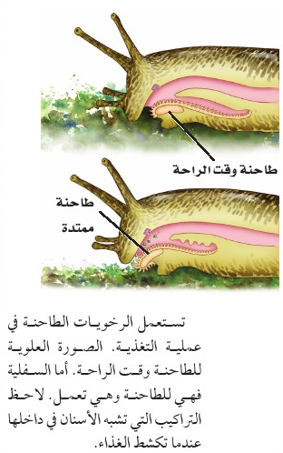
الوظائف الحيوية في الرخويات
1* التغذية والهضم *
أ ـ لها جهاز هضمي له فتحتان فم وشرج ويحتوي على غدد هضمية ومعدة
وأمعاء .
ب ـ لبعضها طاحنة مثل ( الحلزون والحبار ) في آكلات الأعشاب تستعمل
لكشط الطحالب من الصخور وفي آكلات اللحوم تستخدم لثقب صدفة الحيوانات
التي تتغذى عليها .
ج ـ وبعضها لا تمتلك طاحنة مثل ( المحار ) .

Slide 3
2* التنفس *
أ ـ معظمها تحتوي على أجهزة تنفسية تسمى ( الخياشيم ) .
ب ـ الخياشيم هي بروزات خيطية تخرج من جزء من العباءة تحتوي
على كمية كبيرة من الدم لنقل الأكسجين . ( البروزات لزيادة سطح
الانتشار ).
ج ـ ينتقل الأكسجين من الماء الموجود داخل تجويف العباءة بالانتشار
إلى الدم الموجود في الخياشيم ـ الحلزون الذي يعيش على اليابسة
يحصل على الأكسجين من خلال الهواء الداخل إلى تجويف العباءة .
د ـ في بعض الرخويات تقوم الخياشيم بترشيح الغذاء .

Slide 4
3* الجهاز الدوري ”الدوران“ *
أ ـ جهاز دوران مفتوح
1ـ يوجد في الرخويات البطيئة مثل ( الحلزون والمحار ) .
2ـ حيث يتم ضخ الدم من القلب خارج الأوعية الدموية ليملأ الفراغات التي تحيط
بالأعضاء حيث يتم تبادل الغازات بين الدم والخلايا ثم يعود الدم إلى القلب .
ب ـ جهاز دوران مغلق
1ـ يوجد في الرخويات السريعة مثل ( الحبار ).
2ـ حيث يتم ضخ الدم من القلب داخل الأوعية الدموية حيث يتم تبادل الغازات بين
الدم داخل الأوعية والخلايا .
4* الإخراج *
يتم إخراج الفضلات من خلال القنوات الهدبية ( النفريديا ) إلى تجويف العباءة
5* الاستجابة للمثيرات *
ـ لها جهاز عصبي وبعضها لها ( دماغ وعيون تشبه تركيب عين الإنسان ).

Slide 5
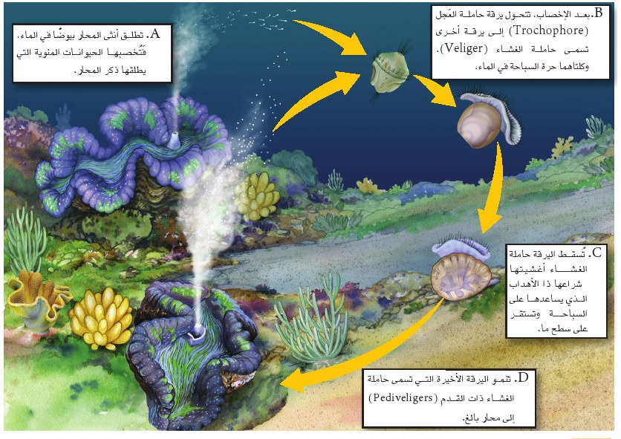
6* التكاثر *
تتكاثر الرخويات جنسيا...وهناك نوعين من الاخصاب إما :
أ ـ إخصاب خارجي : ( في الرخويات المائية )
حيث تفرز الأنثى البويضات في الماء ويصب عليها الذكر حيواناته المنوية
لتخصيبها .
ب ـ إخصاب داخلي ( في الرخويات على اليابسة )
1- بعضها خنثى حيث يتم تخصيب البويضات داخليا .
2- بعد إخصاب البويضات تتكون اليرقة حاملة العجل ( الغشاء ) .

Slide 6
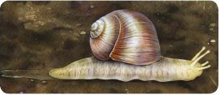
{ تنوع الرخويات }
تصنف بناءً على تركيب الصدفة والقدم إلى ثلاث طوائف هي :
أ ـ بطنية القدم : مثل ( الحلزون وأذن البحر )
أ ـ لها قدم من الجهة البطنية ( سبب التسمية ) وهي بطيئة الحركة .
ب ـ لها صدفة واحدة .
ج ـ تعيش في المياة العذبة و المالحة و التربة الرطبة .

Slide 7
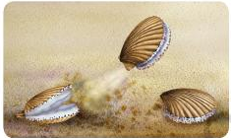
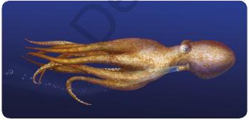
ب ـ ذات المصراعين : مثل ( المحار )
1ـ له قدم وهي بطيئة الحركة .
2ـ له صدفتين .
3ـ يعيش في المياه المالحة وقليل في المياه العذبة.
ج ـ رأسية القدم : مثل ( الحبار والأخطبوط والسبيدج )
1ـ لها قدم من جهة الرأس وهي سريعة الحركة
2ـ لها ممصات للإمساك بالفريسة .
3ـ معظمها ليس لها صدفة .
*مميزات راسية القدم*
* الحماية *
أـ الأخطبوط : عندما يشعر بالخطر يطلق حبره في الماء
( للاختفاء من الأعداء أو كمادة مخدرة للأعداء )
ب ـ الحبار : يستخدم صدفته للتمويه والاختفاء في قاع البحر.
* التعلم *
ـ يعد الأخطبوط من أذكى الرخويات

Slide 8
* بيئة الرخويات ( أهميتها وأضرارها )*
1 ـ لها دور مهم في السلال الغذائية كـ ( آكلات أعشاب أو مفترسات أو كانسة
وآكلات قمامة أو مرشحات ) .
2 ـ المحار الصلب يعمل على تنقية الماء ويمنع تراكم الطحالب في المحيطات
3 ـ بلح البحر تتراكم السموم في أنسجة جسمه لذلك يستخدم في مراقبة جودة
الماء .
4 ـ للحلزون أصداف جميلة والمحار يستخرج منه اللؤلؤ .
5 ـ يستعمل سم الحلازين المخروطية في علاج بعض الأمراض
( مثل أمراض القلب ـ والخرف والاكتئاب و الصداع .......الخ ) .
6 ـ من مضارها أن تنخر الخشب وتتلف السفن .

